Slide 1

Zentrale arithmetische Themen

Slide 2
Übersicht
Zählen
Zahlen darstellen
Mengen erfassen
Zahlen zerlegen
Mengen vergleichen
Zahlen ordnen
Bündeln
Operationsverständnis Addition
Notes:
Die Übersicht zeigt Ihnen die verschiedenen Themen, für die im weiteren Verlauf der Präsentation Kurzaktivitäten angeboten werden.

Slide 3
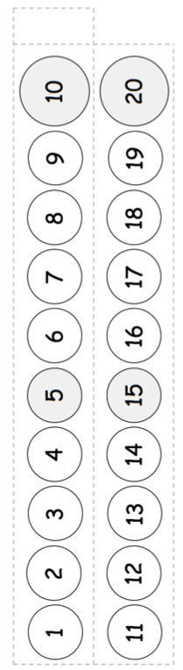


Zählen
Du brauchst:
die Zwanzigerreihe
Plättchen
Notes:
Das sagt die Lehrperson:
Hole bitte alle deine Plättchen und deine Zwanzigerreihe. Wenn du alles vor dir auf dem Tisch liegen hast, setze dich vor die Kamera und zeige „Daumen hoch“.

Slide 4
Zählen
Aufgabe: Zähle und tippe dabei mit dem Finger auf die Zahl.
Notes:
Das sagt die Lehrperson:
Lege dir deine Zwanzigerreihe und deine Plättchen vor dich hin. Zähle genau so, wie ich es dir sage. Tippe dabei immer mit dem Finger auf die entsprechende Zahl. Du kannst auch Plättchen nutzen, um dir den Start- und Endpunkt zu markieren.
Möglichkeiten die Kinder zählen zu lassen:
ab einer bestimmten Zahl zählen
in Schritten zählen
rückwärts zählen

Slide 5
Zählen
Wie hat Lia gezählt? Wie müsste sie weiter zählen?
Notes:
Das sagt die Lehrperson:
Lia hat genau wie ihr auch gezählt. Wie müsste sie weiter zählen?

Slide 6
Zahlen darstellen
Du brauchst:
deine Zahlensonne
Plättchen, einen Bleistift und Buntstifte
Notes:
Das sagt die Lehrperson:
Hole bitte alle deine Plättchen, deine Zahlensonne, einen Bleistift und deine Buntstifte. Wenn du alles vor dir auf dem Tisch liegen hast, setze dich vor die Kamera und zeige „Daumen hoch“.

Slide 7
Zahlen darstellen
Aufgabe: Schreibe und male alles auf, was dir zur Zahl 7 einfällt.
7
Notes:
Das sagt die Lehrperson:
Schreibe und male alles auf, was dir zur Zahl 7 einfällt. Bitte einen Erwachsenen ein Foto von deiner Zahlensonne zu machen.
Alternativ können die Kinder zu Hause auch eine Zahlensonne aus verschiedenen Gegenständen legen.

Slide 8
Zahlen darstellen
Erkläre, warum dein Bild zu der Zahl passt?
Notes:
Zur Reflexion können die Bilder der Kinder gezeigt werden. Diese müssten dann vorher an die Lehrperson geschickt oder auf einem Padlet bzw. einer Lernplattform hochgeladen werden. Es könnte aber auch ein exemplarisches Bild, das von der Lehrkraft erstellt wurde, besprochen werden.

Slide 9
Mengen erfassen
Du brauchst:
Plättchen
ein weißes Blatt Papier
Notes:
Das sagt die Lehrperson:
Hole bitte alle deine Plättchen und ein weißes Blatt Papier. Wenn du alles vor dir auf dem Tisch liegen hast, setze dich vor die Kamera und zeige „Daumen hoch“.
Es können sechs weiße Blätter verwendet werden oder ein Blatt wird in sechs gleich große Teile geteilt.

Slide 10
Mengen erfassen
Aufgabe: Finde unterschiedliche Möglichkeiten 5 Plättchen zu legen.
Notes:
Das sagt die Lehrperson:
Finde unterschiedliche Möglichkeiten 5 Plättchen zu legen. Lege alle Plättchen in der gleichen Farbe und nutze für jede Möglichkeit ein neues Feld.

Slide 11
Mengen erfassen
Wo siehst du 5 Plättchen?
Notes:
Das sagt die Lehrperson:
Wo siehst du 5 Plättchen? Bei welchem Bild kannst du die 5 schneller erkennen, wo musst du zählen?
Die bunten Quadrate dienen der Orientierung.

Slide 12
Zahlen zerlegen
Du brauchst:
Plättchen
ein weißes Blatt Papier
Notes:
Das sagt die Lehrperson:
Hole bitte alle deine Plättchen und ein weißes Blatt Papier. Wenn du alles vor dir auf dem Tisch liegen hast, setze dich vor die Kamera und zeige „Daumen hoch“.

Slide 13
Zahlzerlegungen finden
Aufgabe: Finde Zahlzerlegungen zur Zahl 6.
Notes:
Das sagt die Lehrperson:
Lege deine Zerlegungen mit Plättchen auf ein weißes Blatt Papier.
Achte darauf, dass die Plättchen nur auf dem Blatt Papier und in einer Reihe liegen. Du fängst immer mit den roten Plättchen an und legst dann die blauen in eine Reihe. Also gehören immer die roten Plättchen und die blauen zusammen.
Wenn du fertig bist, bittest du einen Erwachsenen ein Foto von den Plättchen zu machen (oder du versuchst es alleine).

Slide 14
Zahlen zerlegen
Welche Zerlegungen hast du gefunden?
Notes:
Das sagt die Lehrperson:
Welche Zerlegungen hast du gefunden? Sag mir wie viele rote und wie viele blaue Plättchen ich für deine Zerlegung legen soll.
Die Lehrperson kann die Plättchen kopieren und so die Lösungen der Kinder sammeln.
Wie können wir nun herausfinden, ob wir alle Zerlegungen gefunden haben?

Slide 15

Zahlen zerlegen
Du brauchst:
Zehnerstreifen
einen roten und einen blauen Stift
Notes:
Das sagt die Lehrperson:
Hole bitte deine Zehnerstreifen, einen roten und einen blauen Stift. Wenn du alles vor dir auf dem Tisch liegen hast, setze dich vor die Kamera und zeige „Daumen hoch“.

Slide 16
Zahlen zerlegen
Aufgabe: Ordne die Zahlzerlegungen der Zahl 6.
Notes:
Das sagt die Lehrperson:
Das sind die Zerlegungen der Zahl 6, die wir gestern gefunden haben. Heute möchten wir diese Zerlegungen ordnen und schauen, ob wir alle Zerlegungen gefunden haben. Trage die Zerlegungen in deinen Zehnerstreifen ein. Schneide die Zehnerstreifen auseinander und ordne sie. Bitte einen Erwachsenen ein Foto von deiner Lösung zu machen.

Slide 17
Zahlen zerlegen
Wie würdest du die Zerlegungen ordnen?
Notes:
Das sagt die Lehrperson:
Wie soll ich unsere Zerlegungen ordnen? Haben wir alle Zerlegungen gefunden?
Durch das Gruppieren der Plättchenreihen, können diese mit den Kindern einfach am Bildschirm sortiert werden. Zum Gruppieren die einzelnen Plättchen antippen und dabei die STRG Taste gedrückt halten, dann die rechte Maustaste drücken und „Gruppieren“ auswählen“.

Slide 18
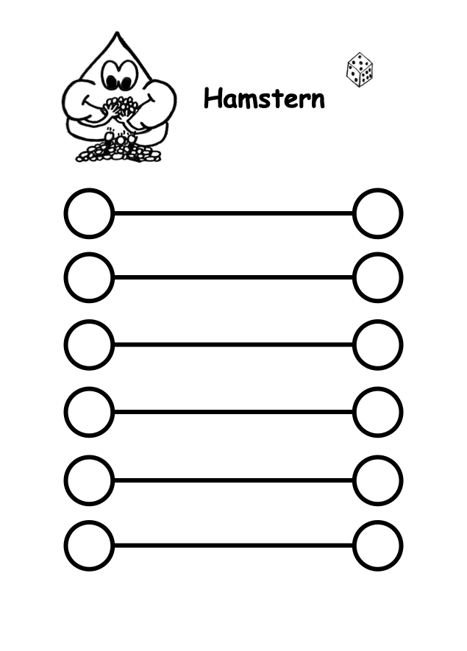
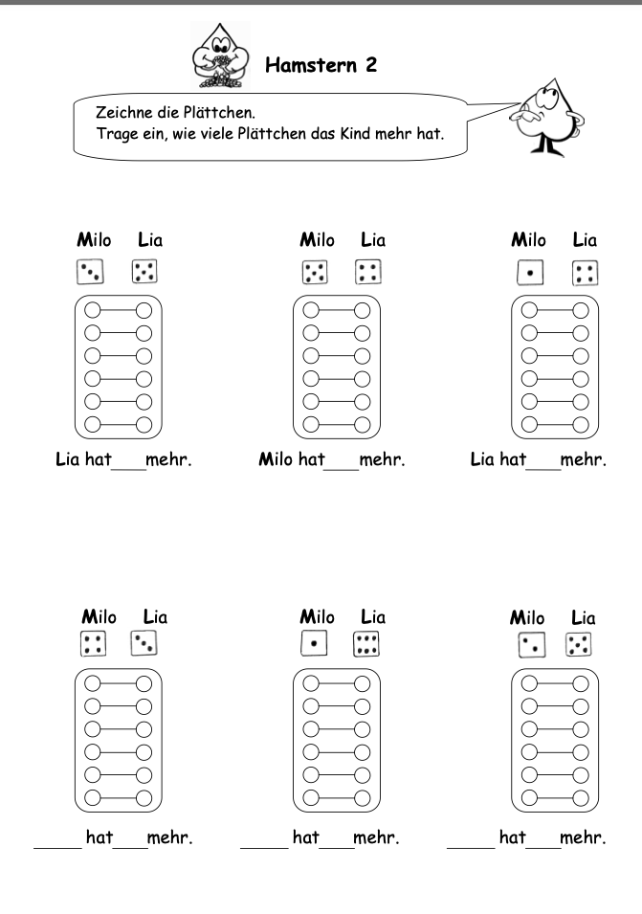
Mengen vergleichen
Du brauchst:
Spielfeld, Arbeitsblatt und Zehnerfeld
einen Bleistift, deine Plättchen und einen Würfel
Notes:
Das sagt die Lehrperson:
Hole bitte deinen Spielplan, dein Arbeitsblatt, dein Zehnerfeld, deine Plättchen, einen Würfel und einen Bleistift. Wenn du alles vor dir auf dem Tisch liegen hast, setze dich vor die Kamera und zeige „Daumen hoch“.

Slide 19
Mengen vergleichen
Wir spielen Hamstern
Notes:
Das sagt die Lehrperson:
Ich erkläre dir nun das Spiel „Hamstern“. Wir spielen das Spiel gemeinsam. Dafür teile ich euch in zwei Gruppen ein. Genau wie ich am Bildschirm legt ihr eure Plättchen auf das Spielfeld. Gruppe rot würfelt. Wir legen die Plättchen auf die linke Seite. Gruppe blau würfelt. Wir legen die Plättchen auf die rechte Seite. Welche Gruppe hat mehr Plättchen? Die Plättchen, die eine Gruppe mehr hat, darf diese Gruppe in ihr Zehnerfeld legen. Dann würfeln wir erneut. Gewonnen hat die Gruppe, die ihr Zehnerfeld als erstes voll hat.

Slide 20
Mengen vergleichen
Aufgabe: Zeichne die Plättchen.
Trage ein, wie viele Plättchen das Kind mehr hat.
Notes:
Das sagt die Lehrperson:
Nun brauchst du das Arbeitsblatt. Milo und Lia haben genau wie wir das Spiel Hamstern gespielt. Zeichne die Plättchen und trage ein, wie viele Plättchen das Kind mehr hat.

Slide 21
Mengen vergleichen
Wer hat gewonnen?
Milo:
Lia:
Notes:
Das sagt die Lehrperson:
Nun füllen wir gemeinsam die Zehnerstreifen von Milo und Lia aus. Du sagst mir, wie viele Plättchen ich auf welchen Zehnerstreifen legen soll. Lege genau wie ich die Plättchen auf deinen Zehnerstreifen.

Slide 22
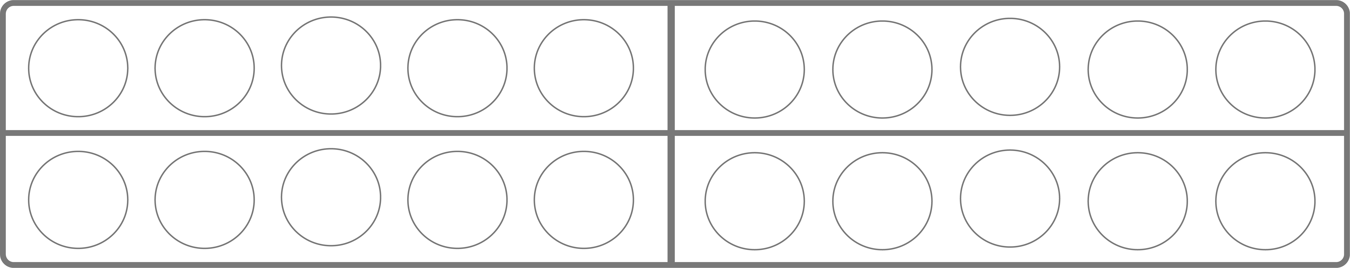
Zahlen ordnen
Du brauchst:
11
5
6
7
1
10
17
2
18
3
19
14
4
20
12
9
16
15
8
13
Zahlenkarten und Zwanzigerfelder
Plättchen, einen roten und einen blauen Stift
Notes:
Das sagt die Lehrperson:
Hole bitte deine Zahlenkarten, deine Zwanzigerfelder, deine Plättchen und einen roten und einen blauen Stift. Wenn du alles vor dir auf dem Tisch liegen hast, setze dich vor die Kamera und zeige „Daumen hoch“.

Slide 23
Zahlen ordnen
Aufgabe: Zahlenkarten ordnen
11
5
6
7
1
10
17
2
18
3
19
14
4
20
12
9
16
15
8
13
Notes:
Das sagt die Lehrperson:
Hilf mir die Zahlenkarten zu ordnen. Ordne gleichzeitig deine Zahlenkarten vor dir auf dem Tisch.

Slide 24
Zahlen ordnen
Aufgabe: Zahlenkarten ordnen
1
2
3
Notes:
Das sagt die Lehrperson:
Lege nun die richtige Anzahl der Plättchen auf die Zwanzigerfelder deines Arbeitsblattes. Lege die richtige Zahl daneben. Bitte einen Erwachsenen deine Lösung zu fotografieren.

Slide 25
Zahlen ordnen
Lia braucht Hilfe. Welchen Tipp kannst du ihr geben?
15
17
18
Notes:
Das sagt die Lehrperson:
Schau dir Lias Lösung genau an. Welchen Tipp kannst du ihr geben? Woran konntest du ihren Fehler erkennen?

Slide 26
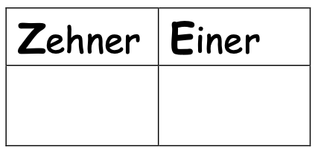
Bündeln
Du brauchst:
1
7
2
4
5
3
7
6
Zehner-Einerkarten
Plättchen, einen roten und einen blauem Stift
Notes:
Das sagt die Lehrperson:
Hole bitte deine Zehner-Einerkarten, deine Plättchen und einen roten und einen blauen Stift. Wenn du alles vor dir auf dem Tisch liegen hast, setze dich vor die Kamera und zeige „Daumen hoch“.

Slide 27
Bündeln
Aufgabe: Wie viele Zehner, wie viele Einer siehst du?
Notes:
Das sagt die Lehrperson:
Was kann ich tun, damit du besser erkennen kannst, wie viele Zehner und Einer sich auf dem Bild befinden?
Plättchen ordnen
Zehner immer rot, Einer blau darstellen und die Plättchen entsprechend umdrehen

Slide 28
Bündeln
Aufgabe: Lege die passende Anzahl Zehner und Einer zu den Zahlenkarten.
2
4
Notes:
Das sagt die Lehrperson:
Lege die passende Anzahl Zehner und Einer zu den Zahlenkarten. Lege die Plättchen, Legosteine oder andere Gegenstände so hin, dass wir schnell erkennen können, wie viele Zehner und Einer es sind. Bitte einen Erwachsenen ein Foto von den einzelnen Lösungen zu machen.

Slide 29
Bündeln
Wie kann man 24 im Hunderterfeld darstellen?
2
1
1
2
Notes:
Das sagt die Lehrperson:
Das ist die Zahl 21. Was passiert, wenn ich die Ziffern vertausche?

Slide 30
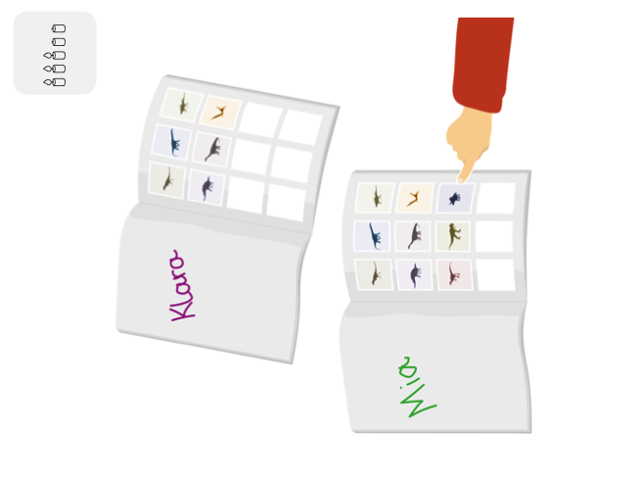
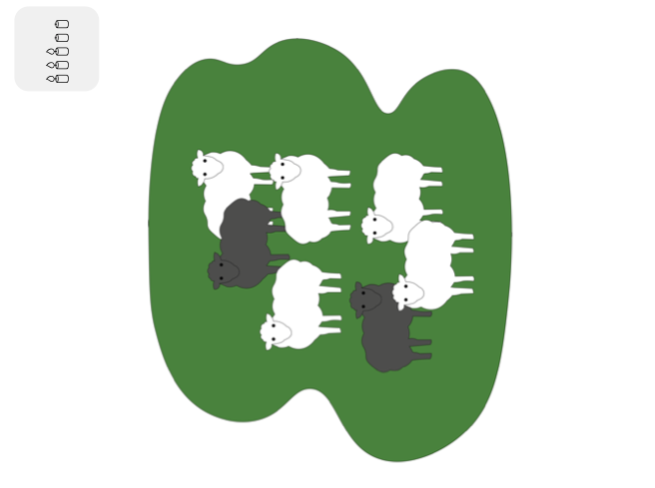
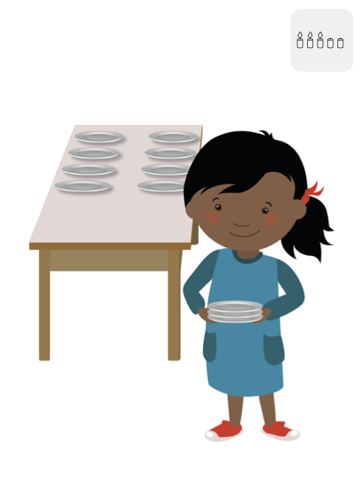
Operationsverständnis Addition
Du brauchst:
Bildkarten
Zwanzigerfelder, einen roten und einen blauem Stift
Notes:
Das sagt die Lehrperson:
Hole bitte deine Bildkarten, deine Plättchen und einen roten und einen blauen Stift. Wenn du alles vor dir auf dem Tisch liegen hast, setze dich vor die Kamera und zeige „Daumen hoch“.

Slide 31
Operationsverständnis Addition
Aufgabe: Erzähle eine passende Rechengeschickte
Notes:
Das sagt die Lehrperson:
Suche dir ein Bild aus und erzähle uns eine passende Rechengeschichte dazu.

Slide 32
Operationsverständnis Addition
Aufgabe: Lege die Aufgaben mit Plättchen.
Notes:
Das sagt die Lehrperson:
Lege zu den Bildern die passende Aufgabe mit Plättchen in dein Zwanzigerfeld. Male deine Lösung auf das Arbeitsblatt.

Slide 33
Operationsverständnis Addition
Wie lautet die passende Rechenaufgabe?
___ + ___ = ___
___ + ___ = ___
___ + ___ = ___
Notes:
Das sagt die Lehrperson:
Wie lautet die passende Rechenaufgabe zu den Bildern?

Slide 34

Hinweise zu den Lizenzbedingungen
Diese Folie gehört zum Material und darf nicht entfernt werden.
Dieses Material wurde vom PIKAS-Team für das Deutsche Zentrum für Lehrerbildung Mathematik (DZLM) konzipiert und kann, soweit nicht anderweitig gekennzeichnet, unter der Creative Commons Lizenz BY-SA: Namensnennung – Weitergabe unter gleichen Bedingungen 4.0 International weiterverwendet werden.
Das bedeutet: Alle Folien und Materialien können für Zwecke der Aus- und Fortbildung sowie der Unterrichtsvorbereitung unter der Bedingung heruntergeladen, verändert und genutzt werden, dass alle Quellenangaben erhalten bleiben, PIKAS als Urheber genannt und das neu entstandene Material unter den gleichen Bedingungen weitergegeben wird.
Bildnachweise und Zitatquellen finden sich auf den jeweiligen Folien bzw. in den Zusatzmaterialien.
Weitere Hinweise und Informationen zu PIKAS finden Sie unter http://pikas-digi.dzlm.de.

